Slide 1
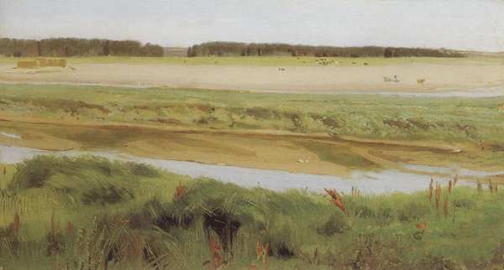
Васнецов
Виктор
Михайлович
пейзажи, натюрморт
Составитель: Ларионова Г. А., учитель начальных классов МОУ СОШ № 27, г. Тверь

Slide 2
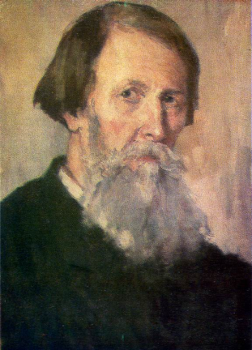
В.М. Васнецов. Автопортрет.
1913. Xолст, масло.
Дом-музей В. М. Васнецова, Москва

Slide 3
Если портреты близких людей помогали Васнецову в создании идеала национальной красоты, национального типа, то в Абрамцеве и его окрестностях с их характерными для средней полосы России дубовыми, еловыми, березовыми лесами и рощами, причудливо-извилистой с темными заводями речкой Ворей, прудами, поросшими осокой, глухими оврагами и веселыми лужайками и пригорками, вырабатывался тип национального пейзажа.

Slide 4
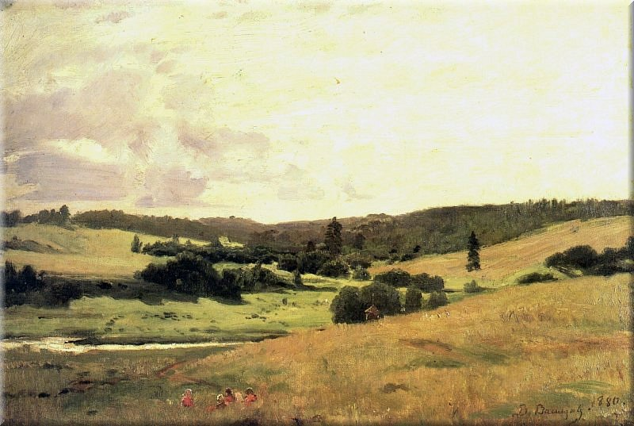
Окрестности Абрамцева. Долина речки Вори.
1880г.
Холст, масло.

Slide 5
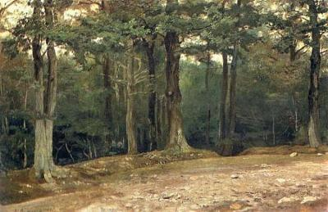
В.М. Васнецов . В парке Конец 1870-х, холст, масло, Государственная Третьяковская галерея, Москва.

Slide 6
- Как это ни кажется, может быть, на первый взгляд удивительным, - сказал однажды художник, - но натолкнули меня приняться за "Богатырей" мощные абрамцевские дубы, росшие в парке. Бродил я, особенно по утрам, по парку, любовался кряжистыми великанами, и невольно приходила на ум мысль: «Это ведь наша матушка-Русь! Ее, как и дубы, голыми руками не возьмешь! Не страшны ей ни метели, ни ураганы, ни пронесшиеся столетия!» А уже как дубы превратились в "Богатырей", объяснить не могу, должно быть, приснилось!

Slide 7
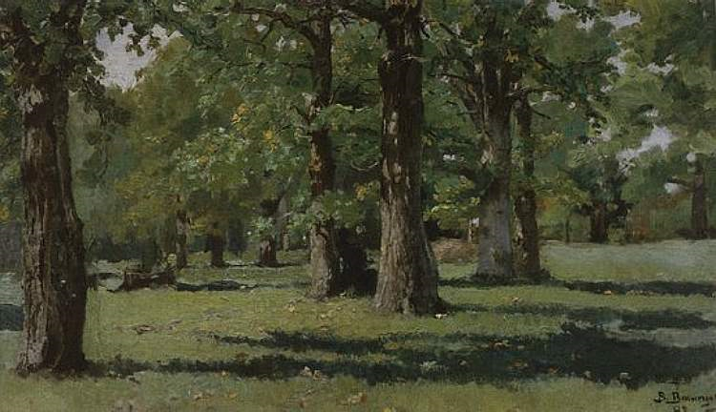
Дубовая роща в Абрамцево
1883г, холст, масло, Государственная Третьяковская галерея, Москва.

Slide 8
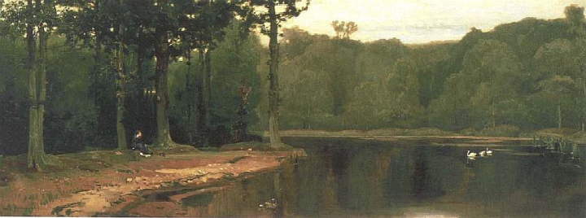
В.М. Васнецов . Затишье 1881г, холст, масло, Государственная Третьяковская галерея, Москва.

Slide 9
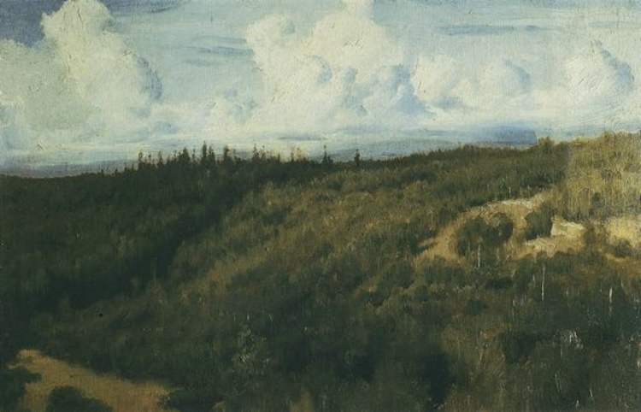
В.М. Васнецов Пейзаж под Абрамцевым Этюд для картины "Богатыри« 1881г, холст, масло, Государственная Третьяковская галерея, Москва.

Slide 10
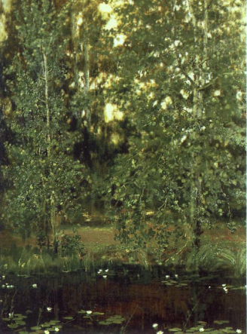
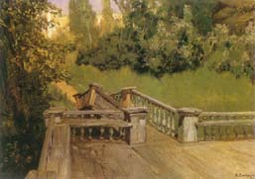
Ахтырка.
Этюд.
1879, холст, масло.
Пруд в Ахтырке
1880г, холст, масло, Государственная Третьяковская галерея, Москва.

Slide 11
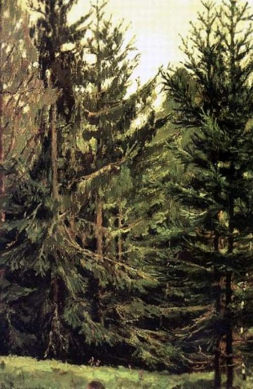
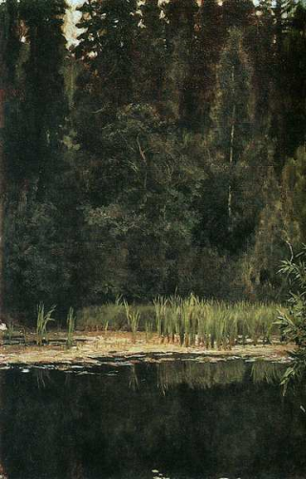
В. М. Васнецов. Опушка елового леса
Этюд к картине "Аленушка" 1881г, холст, масло, Государственная Третьяковская галерея, Москва.
В.М. Васнецов . Алёнушкин пруд
( Пруд в Ахтырке ) 1880г, холст, масло, Государственный историко-художественный и литературный музей-заповедник "Абрамцево", Московская область

Slide 12
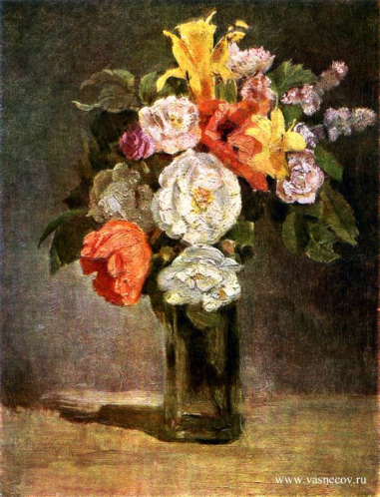
Букет.
1880 г.
Холст, масло.

Slide 13
Источники информации
http://mindwar.ru/?page_id=289&nggpage=3
http://www.centre.smr.ru/win/artists/vasnec_v/biogr_vasnec1.htm
http://www.vasnecov.ru/gallery_painting/
http://1-9-6-3.livejournal.com/215275.html?style=mine
http://www.artsait.ru/art/v/vasnecov/main2.htm
http://nearyou.ru/vvasnetsov/0vvasndolg2.html
http://www.hram-bg.ru/common/galery.php?p=../galery/2008/02_rojd/09.jpg

